Slide 1
ԳՈՐԾՆԱԿԱՆ ԱՇԽԱՏԱՆՔ

Slide 2
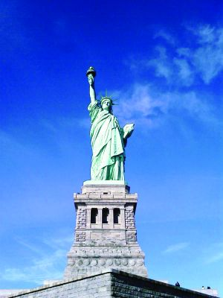
Ամերիկայի Միացյալ Նահանգներ

Slide 3
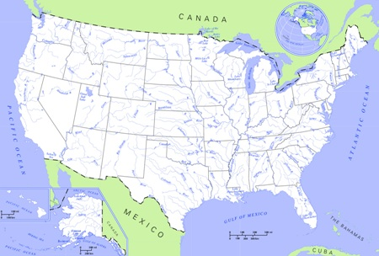
ՔԱՐՏԵԶ

Slide 4
ԴՐՈՇԸ
ԱՄՆ-ի ֆեդերատիվ կառուցվածքն արտահայտված է երկրի պետական դրոշի վրա։ Դրոշի վերին ձախ անկյունում պատկերված է սպիտակ հնգաթև աստղերով ուղղանկյունին, աստղերի թիվը համապատասխանում է ֆեդերացիայի մեջ մտնող նահանգների թվին․ այն պարբերաբար փոփոխվում է. 50-րդ աստղը դրոշի վրա է ավելացվել 1959-ին, Հավայան կղզիներին նահանգի կարգավիճակ տալուց հետո։
Այդ դրոշը ուժի մեջ է մտել 1960 թվականի հուլիսի 4-ին։ Դրոշի հորիզոնական յոթ կարմիր և վեց սպիտակ շերտերը խորհրդանշում են անկախ պետություն ձևավորած բրիտանական տասներեք գաղութները (Դելավեր, Փենսիլվանիա, Նյու Ջերսի, Ջորջիա, Կոնեկտիկուտ, Մասաչուսեթս, Մերիլենդ, Հարավային Կարոլինա, Հյուսիսային Կարոլինա, Նյու Հեմփշիր, Վիրջինիա, Նյու Յորք, Ռոդ Այլենդ)։ Վերին ձախ անկյունում՝ կապույտ դաշտում,պատկերված սպիտակ աստղերի քանակը համապատասխանում է նահանգների քանակին (ներկայումս դրանք հիսունն են)։ Կարմիրը նշանակում է դիմացկունություն, կապույտը՝ համառություն, արդարություն, զգոնություն, սպիտակը՝ անմեղություն և մաքրություն։

Slide 5
ԶԻՆԱՆՇԱՆ
Զինանշանի վրա պատկերված է արծիվ։ Այն ազգային խորհրդանիշ է Միացյալ Նահանգներում։ Մեկ թաթով նա բռնել է 13 նետ, իսկ մյուսով՝ ձիթապտղի ճյուղ՝ խորհրդանշում է, որ Միացյալ Նահանգները «ցանկանում է խաղաղություն, բայց միշտ պատրաստ է պատերազմի»: Ձիթապտղի ճյուղը ավանդաբար ունի 13 տերև եւ 13 ձիթապտուղ։ Արծվի գլուղը նայում է դեպի ձիթապտղի ճյուղը, ինչը նշանակում է ավելի մեծ նախապատվություն խաղաղության, այլ ոչ թե պատերազմ ։ Արծիվը իր կտուցով բռնել է գրություն 13 լատինական տառերով «E pluribus unum», որը նշանակում է «Շատերից–միակը»: Արծվի գլխավերևում կա 13 աստղեր՝ կապույտ ամպի մեջ։ Աստղերը դասավորված են շարքերով 1-4-3-4-1 հերթականությամբ, որոնք կազմում են վեցանկյուն։ Արծվի կրծքի վրա պատկերված է վահան՝ ԱՄՆ–ի դրոշի գույներով։

Slide 6
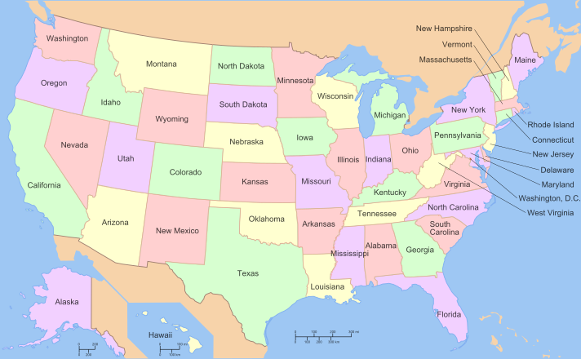
ԱՇԽԱՐՀԱԳՐԱԿԱՆ ԴԻՐՔ
ԱՄՆ֊ի տարածքը կազմում է մոտ 9,841,955 կմ^{2[31]}, որից 7,663,940.6 կմ²֊ը կազմում են ոչ սահմանակցված հողերը։ Ալյասկան, որը ԱՄՆ֊ի սահմանակցված նահանգներից անջատված է Կանադայով ամենամեծ նահանգն է՝ 1,717,856.2 կմ² մակերեսով։ Հավայան կղզիները, որոնք գտնվում են Խաղաղ օվկիանոսի կենտրոնական հատվածում՝ Հյուսիսային Ամերիկայի հարավ֊արևմուտքում, ունեն 28,311 կմ² մակերես: Պուերտո Ռիկոն, Ամերիկյան Սամոան, Գուամը, Հյուսիսային Մարիանյան կղզիները և Ամերիկյան Վիրջինյան կղզիները միասին զբաղեցնում են 23,789 կմ² տարածք^{[32]}։ Տարածքի մեծությամբ Միացյալ Նահանգները երրորդն են՝ Ռուսաստանից և Չինաստանից հետո^{[33]}։
Ամերիկայի Միացյալ Նահանգները աշխարհի 3-րդ կամ 4-րդ ամենամեծ պետությունն է ցամաքային և ջրային տարածքների ընդհանուր մակերեսով՝ Ռուսաստանից և Կանադայից հետո, Չինաստանից առաջ կամ հետո։ Ոչ միանշանակ դասակարգման պատճառը Չինաստանի և Հնդկաստանի վիճելի տարածքներն են, որոնք եթե հաշվարկվում են Չինաստանի մաս՝ Միացյալ Նահանգները չորրորդն են դառնում^{[fn 1]}։ Բացի այդ, սա կապված է նաև նրա հետ, թե ինչպես է հաշվարկվում ԱՄՆ֊ի տարածքը։ Բրիտանիկա հանրագիտարանի համաձայն, օրինակ, ԱՄՆ֊ի տարածքը կազմում է 9,525,067 կմ² քանի որ հաշվի չեն առնվում պետության ափամերձ և տարածքային ջրերը^{[34]}։ Համաշխարհային փաստերի գրքի (The World Factbook) համաձայն՝ ԱՄՆ֊ի տարածքը 9,833,517 կմ² է, քանի որ այս տարածքները հաշվի են առնվում:
Ատլանտյան ծովափի ափամերձ հարթությունը մեծացնում է տերևաթափ անտառների և Պիդմոնտ սարահարթի զբաղեցրած տարածությունը^{[36]}։ Ապալաչյան լեռները արևելյան ծովափը բաժանում են Մեծ լճերից և Միջին Արևմուտքի կանաչ տարածքներից^{[37]}։ Միսիսիպի֊Միսուրի գետը՝ աշխարհի չորրորդ ամենաերկար գետը, հոսում է հիմնականում երկրի սրտով՝ հյուսիսից հարավ։ Մեծ Հարթավայրերի հարթ և բերքատու պրերիաները ձգվում են արևմուտքում՝ հարավ֊արևելքում սահմանազատվելով Ներքին Բարձրավանդակով^{[37]}։
Ժայռոտ լեռները գտնվում են Մեծ Հարթավայրերի արևմտյան սահմանում և ձգվում են երկրի հյուսիսից հարավ՝ Կոլորադոյում հասնելով 4,300 մ բարձրության^{[38]}։ Ավելի արևմուտք գտնվում է ժայռոտ Մեծ Ավազանըև անատապատներ, որոնցից են Չիուաուա և Մոխավե անապատները^{[39]}։ Սիեռա Նևադա և Կասկադային լեռնաշղթաները ձգվում են Խաղաղ օվկիանոսի ափի երկայնքով՝ երկուսն էլ հասնելով 4,300 մ բարձրության։ Մայրցամաքային ԱՄՆ֊ի ամենաբարձր և ցածր կետերը Կալիֆոռնիա նահանգում են^{[40]}, իրարից ընդամենը 135 կմ հեռավորության վրա^{[41]}։ Ալյասկայի Դենալի գագաթը, ունենալով 6,190.5 մ բարձրություն, համարվում է ԱՄՆ֊ի և ամբողջ Հյուսիսային Ամերիկայի ամենաբարձր գագաթը^{[42]}։ Ալյասկայի Ալեքսանդրի արշիպելագում և Ալեուտյան կղզիներում շատ են ակտիվ հրաբուխները, Հավայան կղզիները կազմված են հրաբխային կղզիներից։ Յելոուսթոն ազգային պարկի տակ գտնվող գերհրաբուխը մայրցամաքի ամենամեծ հրաբխային զանգվածն է:

Slide 7
ԿԼԻՄԱ
ԱՄՆ-Ի ՏԱՐԱԾՔԻ ՄԵԾ ՄԱՍԸ ԳՏՆՎՈՒՄ Է ԲԱՐԵԽԱՌՆ ՈՒ ՄԵՐՁԱՐևԱԴԱՐՁԱՅԻՆ ԳՈՏԻՆԵՐՈՒՄ,ՖԼՈՐԻԴԱ ԹԵՐԱԿՂԶՈՒՄ ՀԱՐԱՎԸ ԱՐևԱԴԱՐՁԱՅԻՆ,ԻՍԿ ԱՅԼԱՍԿԱՆ ՄԵՐՁԱԿՏԻԿԱԿԱՆ և ԱՐԿՏԻԿԱԿԱՆ ԳՈՏԻՆԵՐՈՒՄ: Միացյալ Նահանգները իր չափով և աշխարհագրական բազմազանությամբ ունի ամենաշատ կլիմայի տեսակները։ 100-րդ միջօրեականից արևելք կլիման փոփոխվում է հյուսիսում խոնավ մայրցամաքայինից մինչև հարավում խոնավ մերձարևադարձային^{[45]}։ 100-րդ միջօրեականի արևմուտքի Մեծ Հարթավայրերում կլիման կիսաչորային է։ Արևմտյան լեռների մեծամասնության կլիման ալպյան է։ Կլիման չորային է Մեծ Ավազանում, հարավ֊արևմուտքի անապատնում, միջերկրածովյան՝ Կալիֆոռնիայի ափամերձ շրջաններում, օվկիանոսային՝ Օրեգոնի, Վաշինգտոնի ափամերձ հատվածում և հարավային Ալյասկայում։ Ալյասկայի մեծամասնության կլիման մերձարկտիկական է կամ բևեռային։ Հավայան կղզիներում և Ֆլորիդայի հարավային հատվածում կլիման արևադարձային է, ինչպես նաև արևադարձային է Կարիբյան և խաղաղօվկիանոսյան տարածքների բնակեցված շրջանների կլիման^{[46]}։ Էքստրեմալ եղանակը հազվադեպ չի հանդիպում․ Մեքսիկական ծոցի սահմանամերձ նահանգներում շատ են լինում արևադարձային ցիկլոններ․ աշխարհի տորնադոների մեծամասնությունը տեղի է ունենում հենց ԱՄՆ֊ում^{[47]}։

Slide 8
ՕԳՏԱԿԱՐ ՀԱՆԱԾՈՆԵՐ
ԱՄՆ-Ի ՏԱՐԱԾՔՈՒՄ ՀԱՅՏՆԱԲԵՐՎԵԼ ԵՆ ԲԱԶՄԱԶԱՆ ՕԳՏԱԿԱՐ ՀԱՆԱԾՈՆԵՐԻ ՀԱՐՈՒՍՏ ՊԱՇԱՐՆԵՐ:
ԼԵՌՆԵՐԻ ՀԱՏԿԱՊԵՍ ԱՊԱԼԱՆՉՆԵՐԻ ԸՆԴԵՐՔԸ ՀԱՐՈՒՍՏ Է ՔԱՐԱԾԽՈՎ, ՆԱՎԹՈՎ,ԲՆԱԿԱՆ ԳԱԶՈՎ,ԵՐԿԱԹԻ,ԳՈՒՆԱՎՈՐ ՄԵՏԱՂՆԵՐԻ ՀԱՆՔԱՔԱՐԵՐՈՎ և ԱՅԼ ՕԳՏԱԿԱՐ ՀԱՆԱԾՈՆԵՐՈՎ:ԺԱՅՌՈՏ ԼԵՌՆԵՐՈՒՄ ԿԱՄ ՈՍԿՈՒ,ՈՒՐԱՆԻ,ԵՐԿԱԹԻ,ՎՈԼՖՐԱՄԻ ՄԵԾ ՊԱՇԱՐՆԵՐ ԱՅՍՏԵՂ ԵՆ ԳՏՆՎՈՒՄ ՆԱև ԱՇԽԱՐՀՈՒՄ ՄՈԼԻԲԴԵՆԻ ԱՄԵՆԱՄԵԾ ԿԼԱՅՄԱՔՍՐ և ԿՈՒԵՍՏԱ ՀԱՆՔԱՎԱՅՐԵՐԸ:ԱԾԽԻ,ԱՆԱԳԻ,ՆԻԿԵԼԻ,ԾԱՐԻՐԻ,ԱԶԲԵՍՏԻ և ԱՅԼ ՀԱՆԱԾՈՆԵՐԻ ԱՐԴՅՈՒՆԱԲԵՐԱԿԱՆ ՆՇԱՆԱԿՈՒԹՅԱՆ ՀԱՆՔԱՎԱՅՐԵՐ ԵՆ ՀԱՅՏՆԱԲԵՐՎԵԼ ԱՅԼԱՍԿԱՅՈՒՄ,ՄԵՔՍԻԿԱԿԱՆ ԾՈՑԻ ՇՐՋԱՆՈՒՄ,ԻՍԿ ՖԼՈՐԻԴԱՅԻ ՀՅՈՒՍԻՍՈՒՄ ԱՌԱՆՁՆԱՑՆՈՒՄ ԵՆ ՖՈՍՖՈՐԻՏՆԵՐԻ ՈՒ ԾԾՄԲԻ ՀԱՄԱՇԽԱՐՀԱՅԻՆ ՆՇԱՆԱԿՈՒԹՅԱՆ ՊԱՇԱՐՆԵՐԸ:

Slide 9
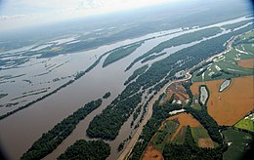
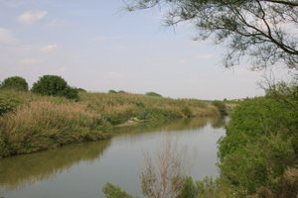
ԳԵՏԵՐ,ԼՃԵՐ
ԱՄՆ-ՈՒՄ ՀԱՏԿԱՊԵՍ ՆՐԱ ԱՐևԵԼՅԱՆ ԽՈՆԱՎ ՇՐՋԱՆՆԵՐՈՒՄ ՇԱՏ ԵՆ ՋՐԱՌԱՏ ԳԵՏԵՐԸ և ԽՈՇՈՐ ԼՃԵՐԸ:ԱՄՆ-ի խոշորագույն գետը ՄԻՍԻՍԻՊԻՆ Է և ԱՐԿԱՆԶԱՍ ՎՏԱԿՆԵՐՈՎ:ԵՐԿՐԻ ԱՐևՄՏՅԱՆ ՄԱՍՈՒՄ ԳԵՏԵՐ ՔԻՉ ԿԱՆ ԴՐԱՆՑԻՑ ՀԱՄԵՄԱՏԱԲԱՐ ԽՈՇՈՐՆԵՐՆ ԵՆ ԿՈԼՈՐԱԴՈՆ և ԿՈԼՈՒՄԲԻԱՆ,ՈՐՈՆՔ ՀՈՍՈՒՄ ԵՆ ՉՈՐԱՅԻՆ ՇՐՋԱՆՆԵՐՈՎ և ՈՒՆԵՆ ՈՌՈԳԻՉ ՈՒ ԷՆԵՐԳԵՏԻԿ ՆՇԱՆԱԿՈՒԹՅՈՒՆ:ՈՌՈԳԻՉ ԴԵՐ ՈՒՆԻ ՆԱև ՌԻՈ-ԳՐԱՆԴԵ ԳԵՏԸ:
Միսիսիպի գետ
Ռիո Գրանդե

Slide 10
ԲՆԱԿՉՈՒԹՅՈՒՆ
Միացյալ Նահանգների մարդահամարի բյուրոյի մոտավոր հաշվարկներով՝ երկրի բնակչությունը 2017 թվականի հուլիսի 1-ի դրությամբ կազմում է 325 719 178 մարդ․ ամեն 13 վայրկյանը մեկ ավելանում է 1 մարդ, որը կազմում է 6,646 մարդ օրական։ ԱՄՆ-ի բնակչությունը 20-րդ դարից մինչ օրս (76 միլիոն 1900 թվականին) համարյա քառապատկվել է^{[64]}։ Միացյալ Նահանգները ամենաբնակեցված երրորդ երկիրն է Չինաստանից և Հնդկաստանից հետո։ ԱՄՆ-ն միակ հսկա ինդուստրալիզացված պետությունն է, որտեղ բնակչության մեծ աճ է նախատեսվում^{[65]}։ 1800-ականներին կանայք միջինում ունեին 7,04 երեխա, 1900-ականներին թիվը նվազել է 3,56-ի^{[66]}։ Վաղ 1970-ականներից ծնելիության գործակիցը 2,1 փոխարինության չափանիշից ցածր է՝ 2014-ին կազմելով 1,86 երեխա մեկ կնոջը։ Ներգաղթի պատճառով օտարերկրա ծնունդների թիվը կրկնապատկվել է 1990 թվականի 20 միլիոնից՝ 2010 թվականին հասնելով մինչև 40 միլիոն, որը բնակչության մեկ երրորդն է^{[67]}։ 2015-ին օտարերկրա բնակչությունը կազմել է 45 միլիոն^{[68][fn 2]}։
ԱՄՆ-ում ծնելիության գործակիցը կազմում է 1000-ում 13, որը աշխարհի միջին գործակցից 5 ծնունդ քիչ է^{[72]}։ Բնակչության աճը դրական է՝ 0,7% ավելի մեծ, քան զարգացած երկրների մեծամասնությունում^{[73]}։ 2015 թվականին օրինական կացություն են ստացել ավելի քան մեկ միլիոն ներգաղթյալներ^{[74]}։ 1965 թվականի Ներգաղթի ակտից հետո ներգաղթյալների թվով առաջատարը Մեքսիկան է, որին հաջորդում են Չինաստանը, Հնդկաստանը և Ֆիլիպինները (1990-ականներից)^{[75]}: 2012 թվականի դրությամբ ԱՄՆ֊ում բնակվում է 11,4 միլիոն անօրինական ներգաղթյալ^{[76]}։ 2015 թվականին ներգաղթյալների 47%-ը իսպանախոս էին, 26%-ը ասիացի, 18%-ը սպիտակ և 8%-ը սև: Ասիացի ներգաղթյալների տոկոսը մեծանում է, իսպանախոսներինը՝ նվազում^{[68]}։
2012 թվականին բնակչության 37,2%-ը կազմել են փոքրամասնությունները^{[77]}, մինչև մեկ տարեկան երեխաների շարքում՝ 50%-ից ավելին^{[78][79]}, 2044֊ին նախատեսվում է, որ փոքրամասնությունները կկազմեն մեծամասնություն^{[79]}։
Համաձայն Ուիլիամսի համալսարանի հետազոտության՝ ինը միլիոն ամերիկացի կամ մեծահասակ բնակչության 3,4%֊ը, նույնականացնում է իրեն որպես նույնասեռական, բիսեքսուալ կամ տրանսգենդեր^{[80][81]}։ 2016 թվականի Գելապի համալսարանիիրականացրած հետազոտությունը ցույց է տվել, որ մեծահասակ բնակչության 4,1%-ը նույնականացվում է ԼԳԲՏ խմբերից որևէ մեկին։ Ամենամեծ տոկոսը Կոլումբիա շրջանում է (10%), ամենափոքրը՝ Հյուսիսային Դակոտայում (1,7%)^{[82]}: 2013 թվականի Հիվանդությունների ղեկավարման և կանխարգելման կենտրոնների իրականացրած հարցման արդյունքում ամերիկացիների 96,6%-ը նույնականացնում է իրեն որպես տարասեռական, 1,6%-ը գեյ կամ լեսբի և 0,7%-ը բիսեքսուալ^{[83]}։
2010 թվականին Միացյալ Նահանգների բնակչության մոտ 5,2 միլիոնը ունեցել են հնդկացիական կամ Ալյասկայի բնիկների նախնիներ, 1,2 միլիոնը՝ Հավայան կամ Խաղաղօվկիանոսյան կղզիների բնիկների նախնիներ^{[84]}։ Հանրաքվեի արդյունքներով ավելի քան 19 միլիոն մարդ պատկանում էին 2010 թվականին ընդունված պաշտոնական 5 ռասայական դասերից այլ ռասայի կամ դժվարանում էին նույնականացնել իրենց^{[84]}։
Իսպանախոս երկրների և Լատինական Ամերակայի ծագում ունեցող բնակչության աճը ունի դրական ժողովրդագրական շարժ։ Իսպանական ծագում ունեցող 50,5 միլիոն ամերիկացիներ^{[84]} համաձայն Մարդահամարի բյուրոյի՝ ունեն հեռու ազգակցական կապ, որից 64%-ը՝ մեքսիկական ծագմամբ^{[85]}։ 2000-2010 թվականներին երկրի իսպանական բնակչությունը աճեց 43 տոկոսով, ոչ իսպանական բնակչությունը՝ ընդամենը՝ 4,9%-ով^{[86]}։ Այս աճի մեծամասնությունը պայմանավորված է ներգաղթով․ 2007-ին ԱՄՆ֊ի բնակչության 12,6%-ն ունեցել է օտարազգի ծագում, որոնցից 54%-ը ծնվել է Լատինական Ամերիկայում^{[87][fn 3]}։
Ամերիկացիների շուրջ 82%-ը բնակվում է քաղաքային շրջաններում^{[93]}, որի շուրջ կեսը՝ 50,000֊ից մեծ բնակչություն ունեցող քաղաքներում^{[94]}։ ԱՄՆ֊ն ունի քաղաքների բազմաթիվ մեգաշրջաններ, որոնցից ամենամեծը Մեծ Լճերի մեգապոլիսն է, ապա Հյուսիսարևելյան մեգապոլիսը և Հարավային Կալիֆոռնիան։ 2008-ին 273 մունիցիպալիտետ ուներ ավելի քան 100,000 բնակչություն, ինը քաղաք ուներ ավելի քան մեկ միլիոն բնակիչ և չորս գլոբալ քաղաքներ ունեին ավելի քան երկու միլիոն բնակչություն (Նյու Յորք, Լոս Անջելես, Չիկագո և Հյուսթոն)^{[95]}: Կան 52 մետրոպոլիտենյան շրջաններ, որոնք ունեն ավելի քան մեկ միլիոն բնակչություն^{[96]}։ 50 ամենաարագ աճող մետրոպոլիտենյան շրջաններից 47-ը արևմուտքում են կամ հարավում^{[97]}։ Սան Բերնարդինոյի, Դալասի, Հյուսթոնի, Ատլանդայի և Ֆինիքսի մետրոպոլիտենյան շրջանները 2000-2008 թվականներին աճել են մեկ միլիոնից ավելի մարդով^{[96]}։

Slide 11
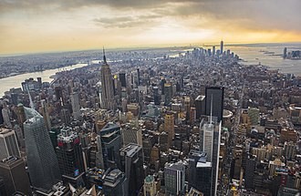
ՏՆՏԵՍՈՒԹՅՈՒՆ
ԱՄՆ-ը ժամանակակից աշխարհի տնտեսական, քաղաքական աշխարհի և ռազմական ամենահզոր ուժն է։ Համախառն Ներքին Արդյունքի գրեթե 1/4 մասը ստեղծվում է ԱՄՆ-ում։ Արդյունաբերության և գյուղատնտեսության արտադրանքի ծավալով և արտահանմամբ, Արտաքին առևտրի շրջանառության ծավալով, կապիտալի արտահանմամբ, գիտատեխնիկական ներուժով և սպասարկման ոլորտի զարգացման մակարդակով աշխարհի առաջատար տերությունն է։ ԱՄՆ-ի տնտեսությանը բնորոշ է արտադրության և կապիտալի համակենտրոնացման բարձր աստիճանը։ Աշխարհի բոլոր երկրներից առաջինը հետարդյունաբերական փուլը թևակոխած այդ երկրում ծառայություններ մատուցող ճյուղերի բաժինը համախառն ներքին արդյունքում կազմում է մոտ 80%, իսկ արտադրական ոլորտին բաժին է ընկնում ընդամենը 20% (այդ թվում՝ գյուղատնտեսությանը 1%, արդյունաբերությանը 19%)։ ԱՄՆ-ը ծառայությունների խոշորագույն արտահանողն է ամբողջ աշխարհում։
Նյու Յորք՝ ԱՄՆ-ի Ֆինանսա-տնտեսական կենտրոն

Slide 12
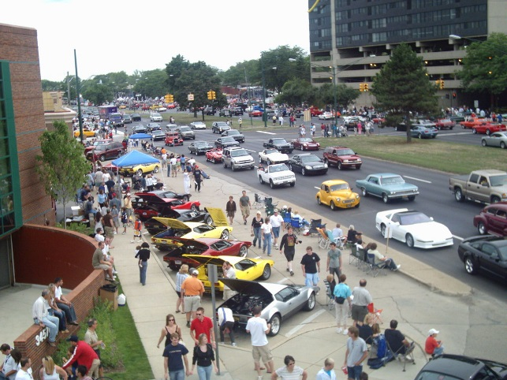
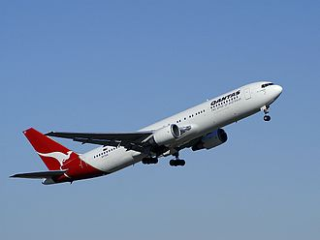
ԱՐԴՅՈՒՆԱԲԵՐՈՒԹՅՈՒՆ
ԱՄՆ-ի արդյունաբերությունը ներառում է գոյություն ունեցող բոլոր ճյուղերը, ենթաճյուղերը և արտադրության տեսակները։ Երկրի «դեմք»-ը աշխատանքի միջազգային աշխարհագրական բաժանման մեջ որոշում են էլեկտրաէներգետիկան, ավտոմոբիլաշինությունը, ավիահրթիռատիեզերական, նավթավերամշակման և նավթաքիմիական արտադրությունները։ Արագ են զարգանում ռադիոէլեկտրոնիկան, համակարգիչների արտադրութունը և կենսատեխնոլոգիան։ԱՐԴՅՈՒՆԱԲԵՐՈՒԹՅԱՆ ԳԼԽԱՎՈՐ ՃՅՈՒՂԻ ՄԵՔԵՆԱՇԻՆՈՒԹՅԱՆ ՏԵՂԱԲԱՇԽՈՒՄԸ ՀԱՄԸՆԿՆՈՒՄ Է ԵՐԿՐԻ ԽՈՇՈՐԱԳՈՒՅՆ ՔԱՂԱՔՆԵՐԻ և ՔԱՂԱՔԱՅԻՆ ԱԳԼՈՄԵՐԱՑԻԱՆԵՐԻ ՏԵՂԱԲԱՇԽՄԱՆ ՀԵՏ:ԱՎՏՈՄՈԲԻԼԱՇԻՆՈՒԹՅՈՒՆՆ ԱՄՆ-Ի ԱՐԴՅՈՒՆԱԲԵՐՈՒԹՅԱՆ ԲՆՈՐՈՇ ՃՅՈՒՂՆ Է:ԱՇԽԱՐՀՈՒՄ ԱՌԱՋԻՆ ԱՆԳԱՄ ԱՅՍՏԵՂ Է ՍԿՍՎԵԼ ԱՎՏՈՄԵՔԵՆԱՆԵՐԻ ԶԱՆԳՎԱԾԱՅԻՆ ԹՈՂԱՐԿՈՒՄԸ:ԱՎՏՈՄՈԲԻԼԱՇԻՆԱԿԱՆ ԳԼԽԱՎՈՐ ՆԱՀԱՆԳԸ ՄԻՉԻԳԱՆՆ Է,ՈՐՏԵՂ և ԳՏՆՎՈՒՄ Է ԱՄՆ-Ի <<ԱՎՏՈՄՈԲԻԼԱՇԻՆՈՒԹՅԱՆ ՄԱՅՐԱՔԱՂԱՔԸ>> ԴԵՏՐՈՅԹԸ <<ՖՈՐԴ>>,<<ՋԵՆԵՐԱԼ ՄՈՏՈՐՍ>>,<<ԿՐԱՅՍԼԵՐ>> ԸՆԿԵՐՈՒԹՅՈՒՆՆԵՐԻ ԳՐԱՍԵՆՅԱԿՆԵՐՈՎ և ՁԵՌՆԱՐԿՈՒԹՅՈՒՆՆԵՐՈՎ:<<ԲՈԻՆԳ>>-Ը ԻՆՔՆԱԹԻՌՆԵՐ ԱՐՏԱԴՐՈՂ ԱՄԵՆԱԽՈՇՈՐ ԸՆԿԵՐՈՒԹՅՈՒՆՆ Է ԱՇԽԱՐՀՈԻՄ :ԱՐԴՅՈՒՆԱԲԵՐՈՒԹՅԱՆ ԱՌԱՋԱՏԱՐ և ԱՐԱԳ ԶԱՐԳԱՑՈՂ ՃՅՈՒՂՈՐԻՑ ՄԵԿՆ Է ՔԻՄԻԱԿԱՆ ԱՐԴՅՈՒՆԱԲԵՐՈՒԹՅՈՒՆԸ:ՄԵՐ ՕՐԵՐՈՒՄ ԱՄՆ-ՈՒՄ ԳՅՈՒՂԱՏՆՏԵՍԱԿԱՆ ՊԱՐԵՆԱՄԹԵՐՔԻ 70%-Ը ԵՆԹԱՐԿՎՈՒՄ Է ԱՐԴՅՈՒՆԱԲԵՐԱԿԱՆ ՄՇԱԿՄԱՆ: Համակարգչային տեխնիկայի արտադրության և ավիահրթիռատիեզերական արդյունաբերության նոր կենտրոնները ստեղծվել են Արևմուտքում, հատկապես՝ Կալիֆոռնիա նահանգում։ Համակարգչային տեխնիկայի արտադրությամբ հանրահայտ են «Այ Բի Էմ» և «Մայքրոսոֆթ» ընկերությունները։
Միչիգան
ԱՄՆ Բոինգ ընկերության ինքնաթիռ

Slide 13
ԳՅՈՒՂԱՏՆՏԵՍՈՒԹՅՈՒՆ
ԱՄՆ-ի գյուղատնտեսությանը բնորոշ են բազմաճյուղ կառուցվածքը, զարգացման բարձր մակարդակը և աշխատանքի բարձր արտադրողականությունը, տեխնիկական հագեցվածությունը, տարածաշրջանային մասնագիտացումը։ԱՄՆ-Ի ԳՅՈՒՂԱՏՆՏԵՍՈՒԹՅԱՆ ՀԱՄԱԽԱՌՆ ԱՐՏԱԴՐԱՆՔԻ ՄԵԾ ՄԱՍԸ [65%] ՏԱԼԻՍ Է ԱՆԱՍՆԱՊԱՀՈՒԹՅՈՒՆԸ:ԱՆԱՍՆԱՊԱՀՈՒԹՅԱՆ ԱՌԱՋԱՏԱՐ ՃՅՈՒՂԸ ՏԱՎԱՐԱԲՈՒԾՈՒԹՅՈՒՆՆ Է:ԵԳԻՊՏԱՑՈՐԵՆԻ ԳՈՏՈՒՆ Է ՀԱՐՄԱՐԵՑՎԱԾ ՆԱև ԽՈԶԱԲՈՒԾՈՒԹՅՈՒՆԸ:ՈՉԽԱՐԱԲՈՒԾՈՒԹՅՈՒՆԸ ԶԱՐԳԱՑԱԾ Է ԱՐևՄՈՒՏՔԻ ԼԵՌՆԱՅԻՆ ՇՐՋԱՆՆԵՐՈՒՄ:ՑԱՆՔԱՏԱՐԱԾՈՒԹՅՈՒՆՆԵՐԻ ԿԵՍԻՑ ԱՎԵԼԻՆ ՀԱՏԿԱՑՎԱԾ Է ՀԱՑԱՀԱՏԻԿԱՅԻՆ ՄՇԱԿԱԲՈՒՍԵՐԻՆ,ՈՐՈՆՑԻՑ ԳԼԽԱՎՈՐՆԵՐՆ ԵՆ ՑՈՐԵՆԸ և ԵԳԻՊՏԱՑՈՐԵՆԸ: Մեծ Հարթավայրերում ձևավորվել է «ցորենի գոտի»-ն, Կենտրոնական հարթավայրերում՝ «Եգիպտացորենի գոտի»-ն, հարավային նահանգներում «բամբակի գոտի»-ն, մերձլճային շրջային և հյուսիս-արևելքում՝ «կաթնային գոտի»-ն։ Տիրապետող են խոշոր ագարակատերերը։ ԱՄՆ-ի գյուղատնտեսության կարևոր առանձնահատկությունն այն է, որ համախառն արտադրանքի մեծ մասը (ավելի քան 70 %) տալիս է անասնապահությունը, որի առաջատար ճյուղը տավարաբուծությունն է։ ԱՄՆ-ի գյուղատնտեսությունը լիովին բավարարում է բնակչության պարենի պահանջմունքները, իսկ կարևոր մի շարք արտադրանքների գծով աշխարհում գրավում է առաջին տեղը։

Slide 14
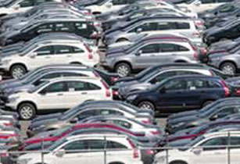
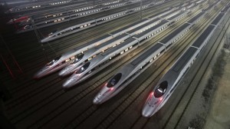
տրանսպորտ
ԱՄՆ-ն աշխարհում առաջինն է տրանսպորտային ուղիների երկարությամբ, բեռնաշրջանառության և ուղևորարջանառության ծավալներով։ ԱՄՆ-ը մյուս երկրներից զգալիորեն առաջ է անցել ավտոմեքենաների ու ինքնաթիռների պարկով:ՀԵՌԱՎՈՐ ԲԵՌՆԱՓՈՂԱԴՐՈՒՄՆԵՐԻ ՄԵՋ ԱՌԱՋԱՏԱՐԸ ԵՐԿԱԹՈՒՂԻՆ Է,ՈՐԻ ԵՐԿԱՐՈՒԹՅԱՄԲ ԱՄՆ-Ն ԱՇԽԱՐՀՈՒՄ ԱՌԱՋԻՆՆ Է: ամն-ի տրանսպորտային համակարգում կարևոր դեր ունի ներքին ջրային տրանսպորտը:ջրային տրանսպորտի հզոր հանգույց են ՄԵԾ ԼՃԵՐԸ,ՈՐՈՆՔ ՋՐԱՆՑՔՆԵՐՈՎ ԿԱՊՎԱԾ ԵՆ ՄԻՍԻՍԻՊԻ ԳԵՏԻՆ և ԱՏԼԱՆՏՅԱՆ ՕՎԿԻԱՆՈՍԻ ԱՓԻՆ ԳՏՆՎՈՂ ՆՅՈՒ ՅՈՐՔԻ-ՆԱՎԱՀԱՆԳՍՏԻՆ:ԱՐՏԱՔԻՆ ՏՐԱՆՍՊՈՐՏԱՅԻՆ ԲԵՌՆԱՓՈԽԱԴՐՈՒՄՆԵՐԸ ԳԼԽԱ Համաշխարհային նշանակության տրանսպորտային հանգույցներ են Նյու Յորքը, Չիկագոն, Լոս Անջելեսը։

Slide 15
ԷԼԵԿՏՐԱԷՆԵՐԳԵՏԻԿԱ
Երկրում գործում է 1300 ջրեկ, և 109 ԱԵկ։ ԱՄՆ-ում մեծ ուշադրություն է դարձվում ոչ ավանդական էլեկտրակայանների կառուցմանը։ Առավել մեծ դեր ունեն 7 տասնյակի հասնող երկրաջերմային էլեկտրակայանները։ Լոս Անջելեսի մոտ է գտնվում աշխարհում ամենահզոր «Գեյզերս» երկրաջերմային էլեկտրակայանը։ Լայն տարածում է ստացել արևային և քամու էներգիայի օգտագործումը, իսկ Ֆանդի ծոցի ափին, որտեղ մակընթացային ալիքը հասնում է 18 մ բարձրության, գործում է մակընթացային էլեկտրակայան։

Slide 16
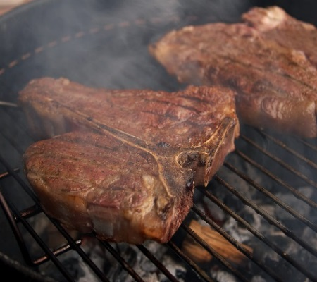
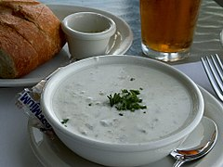
Ամերիկյան խոհանոց
Ամերիացիների սննդի մեջ լայն օգտագործվում է սառույցը։ Սառույցով սափորը ռեստորանում մատուցման համար հասարակ է։ Տարածված է սառույցով թեյը (iced tea)։ Գարեջուրը հիմնականում մատուցվում է սառեցված բաժակում։
հավի ճուտ
Բիֆշտեքս
Քլեմ-չաուդեր
Հարավային նահանգների համար բնորոշ են համարվում ֆրիտյուրում տապակած հավկիթը (fried chicken), տավարի մսից շնիցել (country-fried steak), ապխտած խոզի միս, եգիպտացորենի ալյուրից ձիթաբլիթ ու հաց, խեցգետիներ, խեցգետնից ապուրներ (she-crab soup) խեցգետնից կոտլետներ (Maryland crab cakes)^{[2]}։
Միջին Արևմուտքում սեղանի զարդեր են համարվում տավարի մսից բիֆշտեքսը, պատրաստված ածխի վրա, խաշած կարտոֆիլը, շոկոլադե տորթը։ Իտալական խոհանոցը մեծ ազդեցություն է ունեցել Միջին Արևմուտքի քաղաքային խոհանոցի վրա (պիցցա)^{[3]}։
Նոր Բրիտանիայի նահանգներում ավանդական են աղ դրած միս բանջարեղենի հետ եփած (boiled dinner), ձկնային ուտեստներ, օմարներ, քլեմ-չաուդեր։

Slide 17
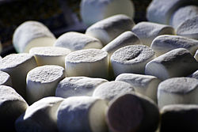
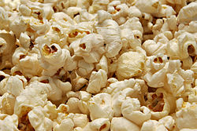
ՔԱՂԾՐԱՎԵՆԻՔ
Բրաունի
Մարշմելոու
Պոպկորն
Բրաունի (անգլ.՝ Chocolate brownie), շոկոլադե թխվածք, որն իր անունը ձեռք է բերել իրեն բնորոշ շագանակագույն գույնից (անգլ.՝ brown՝ շագանակագույն), իրենից ներկայացնում է խիտ կառուցվածքով հարթ շոկոլադե թխվածք, որը բաժանված է ուղղանկյուն կտորների։ Այսօր այն համարվում է ԱՄՆ-ում և Կանադայում ամենահայտնի աղանդերներից մեկը։ Տարատեսակը, որը պատրաստվում է շագանակագույն շաքարավազով և առանց շոկոլադի կոչվում է «Blondie»։ Բրաունին, որպես կանոն, մատուցում են սուրճի կամ կաթի հետ, հաճախ կարելի է հանդիպել պաղպաղակի, հարած սերուցքի հետ։
Մարշմելոու (անգլ.՝ marsh mallow) անվանումը թարգմանվում է «Ճահճային փիփերթ», անգլերեն այսպես է կոչվում Փիփերթազգիների ընտանիքի «փիփերթ դեղային» բույսը, որի արմատներից ստանում էին մածուցիկ դոնդողանման սպիտակ զանգված։ Հետագայում սկսեցին փիփերթի փոխարեն օգտագործել դոնդողանյութ (ժելատին) և օսլա։ Ժամանակակից օդային մարշմելոուները հայտնվել են ԱՄՆ-ում 1950-ական թվականներին։ Այն սկսել է արտադրել Քրաֆթ ֆուդս (անգլ.՝ Kraft Foods) ընկերությունը^{[4]}.։
1984 թվականից գործածության մեջ է դրվել հատուկ միկրոալիքային վառարան, որը կարողանում է միանգամից մեծ քանակությամբ ադիբուդի արտադրել։ Պոպկորները հայտնի են որպես կինոթատրոնների, սպորտային իրադարձությունների և այլ միջոցառումների ընթացքում հանդիսատեսի կողմից օգտագործվող ուտելիք։

Slide 18
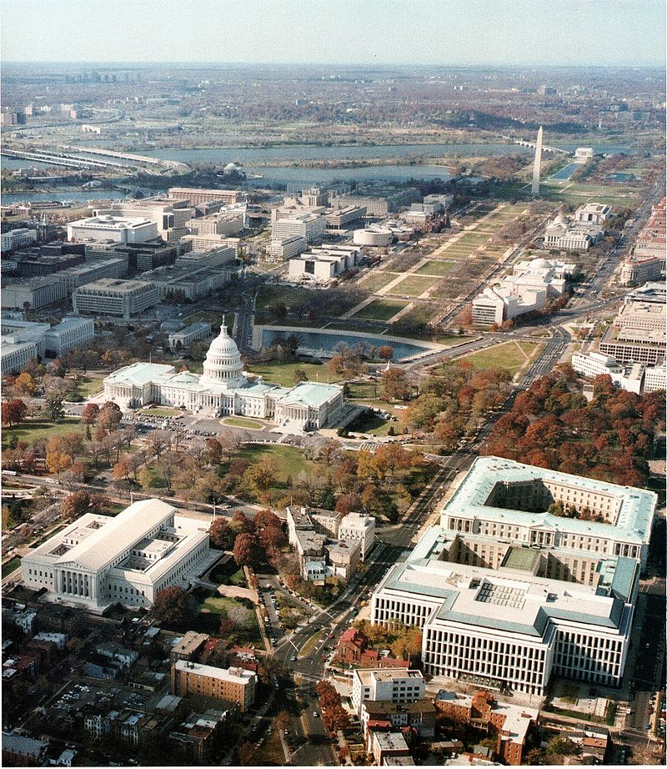
ՎԱՇԻՆԳՏՈՆ
Վաշինգտոն (անգլերեն՝ Washington), նահանգ ԱՄՆ-ի հյուսիսարևմտյան մասում։ Նահանգի վարչական կենտրոնը Օլիմպիա քաղաքն է, ամենախոշոր քաղաքը Սիեթլ-ն է` 6 830 038 մարդ բնակչությամբ (2011 թ.): Որպեսզի չշփոթեն մայրաքաղաք Վաշինգտոնը նահանգի հետ, շատ հաճախ մայրաքաղաքի անվանմանը ուղեկցում է «Կոլումբիայի շրջան» անունը (իսկ անգլերեն տարբերակով՝ «Washington, D.C.»): Պաշտոնական կարգախոսն է «Հավերժ կանաչ նահանգ»։

Slide 19
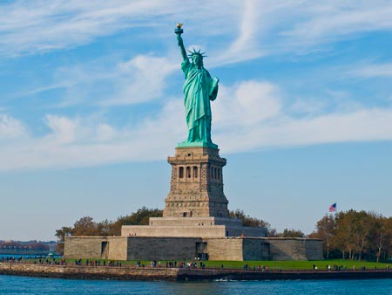
ՆՅՈՒ ՅՈՐՔ
Նյու Յորքը հիմնադրվել է 1624 թվականին Ստորին Մանհեթենում Հոլանդիայի գաղութարարների կողմից` որպես առևտրային կենտրոն, և 1626 թվականին անվանվել է Նոր Ամստերդամ^{[42]}։ 1664 թվականին քաղաքը և շրջակա տարածքներն անցել են անգլիական իշխանության տակ^{[42]}, և երբ Անգլիայի Չարլզ II արքան այդ տարածքները նվիրել է եղբորը՝ Յորքի դքսին, վերանվանվել է Նյու Յորք^{[43]}։ 1785–1790 թվականներին Նյու Յորքը եղել է ԱՄՆ-ի մայրաքաղաքը^{[44]}։ Այն 1790 թվականից երկրի ամենամեծ քաղաքն է^{[45]}։ Ազատության արձանը, որը համարվում է Միացյալ Նահանգների և նրա ժողովրդավարության խորհրդանիշը^{[46]}, 19-րդ դարի վերջին 20-րդ դարի սկզբին ողջունում էր Ամերիկա ժամանած միլիոնավոր մարդկանց, որոնք ներգաղթել էին նավով^{[47]}։ Այժմ Նյու Յորքը համարվում է նորարարության և ձեռնարկատիրության^{[48]}, սոցիալական հանդուրժողականության^{[49]} և շրջակա միջավայրի կայունության^{[50][51]} համաշխարհային հանգույց և ազատության ու մշակութային բազմազանության համաշխարհային խորհրդանիշ^{[52]}։
Ազատության արձան

Slide 20
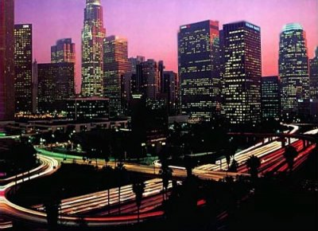
ԼՈՍ ԱՆՋԵԼԵՍ
Լոս Անջելես շրջան (անգլ.՝ Los Angeles County), ԱՄՆ Կալիֆորնիա նահանգի 58 վարչական միավորներից մեկը։ Ընդհանուր տարածությունը 10515 կմ² է, բնակչությունը՝ 9818605 մարդ (2010 թ. տվյալներով)։ Շրջկենտրոնն է Լոս Անջելես բնակավայրը։ Կազմավորվել է 1850 թվականին։

Slide 21
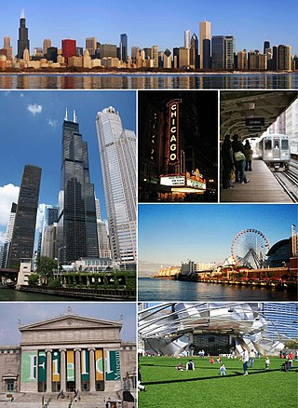
ՉԻԿԱԳՈ
Չիկագոյի բնակչությունը (2014 թվականի դրությամբ) կազմում էր 2 722 389 մարդ։ Չիկագոյի ագլոմերացիան (տարբեր արվարձանների հետ միասին) կոչվում է «Մեծ Չիկագո» կամ «Չիկագո Երկիր» (անգլ.՝ Chicagoland, անվանումն առաջարկել է Chicago Tribune թերթը 20-րդ դարի սկզբին)։ Ագլոմերացիայում բնակվում է 9 551 031 մարդ։ Այն բնակչության թվով երկրում 37-րդ տեղն է զբաղեցնում։

Slide 22
ՖԻԼԱԴԵԼՖԻԱ
Ֆիլադելֆիա քաղաքը Փենսիլվանիա նահանգի ամենամեծ քաղաքն է և ԱՄՆ–ի ամենաբնակեցված քաղաքներից վեցերորդն է։ Իր անունը կազմված է հունական (philos "սիրող" և adelphos "եղբայր") բառերից։
1790-1800 թթ.-ին ԱՄՆ-ի մայրաքաղաքն էր, մինչև 1830-ական թթ․՝ երկրի գլխավոր ֆինանսական կենտրոնը։ XVIII դ․ վերջին XIX դ․ սկզբին Ֆիլադելֆիան ԱՄՆ-ի ամենամեծ քաղաքն էր, XIX դ․ աբոլիցիոնիզմի հենարանը, XIX դ․ կեսից՝ բանվորական շարժման կենտրոններից։

Slide 23
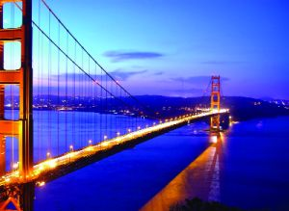
ՈՍԿԵ ԴԱՐՊԱՍ ԿԱՄՈՒՐՋ
Ոսկե Դարպասներ (անգլ.՝ Golden Gate Bridge), կախովի կամուրջ Ոսկե Դարպասներ նեղուցի վրա Սան Ֆրանցիսկոյում, ԱՄՆ: Միացնում է Սան Ֆրանցիսկո քաղաքը (հյուսիս) Մերին շրջանին (հարավ)։ Ոսկե Դարպասներ կամուրջը իր բացման օրվանից (մայիսի 27 1937) մինչև 1964 թվականն աշխարհի ամենաերկար կամուրջն էր։ Կամրջի երկարությունը 1970 մետր է, հիմնական թռիչքը՝ 1280, հենասյուների բարձրությունը՝ 230 մետր ջրից բարձր, քաշը 894.500 տ։ Երթևեկելի մասի բարձրությունը ջրից 67 մ է։ Սա աշխարհի ամենանշանավոր կամուրջներից մեկն է

Slide 24
ՆԵՐԿԱՅԱՑՆՈՂ
Ս. ՍՈՖՅԱ Շ. ԱՐՄԵՆ Գ. ԼՅՈՒԲԱ Ա. ԱՐՄԱՆ Ա. ԼԻԱՆԱ ԴԱՍՂԵԿ.` Ն. ՈՒԶՈՒՆՅԱՆ . ՈՒՍՈՒՑԻՉ.` Խ. ՕԽՈՅԱՆ

